Slide 1
Рачунарске мреже
Александар Картељ
kartelj@matf.bg.ac.rs
Наставни материјали су преузети од: TANENBAUM, ANDREW S.; WETHERALL, DAVID J., COMPUTER NETWORKS, 5th Edition, © 2011
и прилагођени настави на Математичком факултету, Универзитета у Београду.
Slide material from: TANENBAUM, ANDREW S.; WETHERALL, DAVID J., COMPUTER NETWORKS, 5th Edition, © 2011.
Electronically reproduced by permission of Pearson Education, Inc., Upper Saddle River, New Jersey

Slide 2
Апликативни слој
Преглед

Slide 3
Апликативни слој
Стигли смо до врха ☺
Протоколи апликативног слоја су често део апликације (програма)
  Немају нужно GUI, нпр. DNS који ћемо ускоро изучити
app
Кориснички ниво
HTTP
OS
TCP
IP
(NIC)
802.11

Slide 4
Апликативни слој (2)
Поруке апликативног слоја се често деле на сегменте, а ови даље обично припадају јединственом пакету
  Дакле, порука апликативног слоја је у више IP пакета …
HTTP
802.11
IP
TCP
HTTP
802.11
IP
TCP
HTTP
802.11
IP
TCP
HTTP

Slide 5
Интеракција са транспортним слојем
Апликацијама треба „свашта“; нешто од захтевних функционалности и не постоји на транспортном слоју
Web
Поузданост!
Личи на TCP, али је ок UDP!
Секвенца порука различитих дужина, поузданост
Skype
DNS
Непоуздана секвенца (ток) података у реалном времену
Кратке, поуздане поруке
TCP
UDP
UDP

Slide 6
Еволуција Интернет апликација
???
Саобраћај
Web (Video)
P2P (BitTorrent)
Web (CDNs)
Web (HTTP)
News (NTTP)
Email
Email (SMTP)
File Transfer (FTP)
Telnet
Secure Shell (ssh)
1970
1980
1990
2000
2010

Slide 7
Теме за следећи пут
DNS – пресликавање имена на IP адресе
HTTP – протокол за WWW
Веб проксији и кеширање
CDN –брза испорука и репликација садржаја
Peer-to-peer (BitTorrent) – систем равноправних чворова

Slide 8
Апликативни слој
DNS - Систем за пресликавање имена на IP адресе
(енг. Domain Name System)

Slide 9


Тема
Хоћемо да приступимо страници на Интернету путем имена,
а не путем IP адресе. Зашто је тако боље?
У пракси се уместо име, чешће користи термин домен
Организација простора имена
  Неизводљиво да један рачунар може да садржи све информације...
Процес одређивања адресе за тражено име
www.uw.edu?
128.94.155.135
Мрежа

Slide 10

Имена и адресе
Имена су идентификатори ресурса (како се нешто зове?)
Адресе су локатори ресурса (где се шта налази?)
Одређивање адресе (енг. name resolution)
је пресликавање имена на адресу
Име, нпр.
“Andy Tanenbaum,”
Или “flits.cs.vu.nl”
Адреса, нпр.
“Vrije Universiteit, Amsterdam”
или IPv4 “130.30.27.38”
Пронађи
Табела

Slide 11
Пре DNS – HOSTS.TXT
Табела свих пресликавања на ARPANET-у се налазила
у датотеци HOSTS.TXT коју су на дневној основи
преузимали сви чворови са једног централног чвора
Имена су иницијално била неструктуирана,
а после су постала хијерархијска, нпр. lcs.mit.edu
  Тачка раздваја ниво хијерархије
Тешко за управљање и неефикасно како је ARPANET растао...

Slide 12
DNS
Систем (апликација) која врши пресликавање имена у IP адресу
  www.uwa.edu.au → 130.95.128.140
Циљеви:
  Лак за управљање када постоји велики број корисника
  Ефикасан
Приступ:
  Наравно, дистрибуирана табела, хијерахијских организована
  Аутоматски протокол за повезивање делова хијерахије

Slide 13
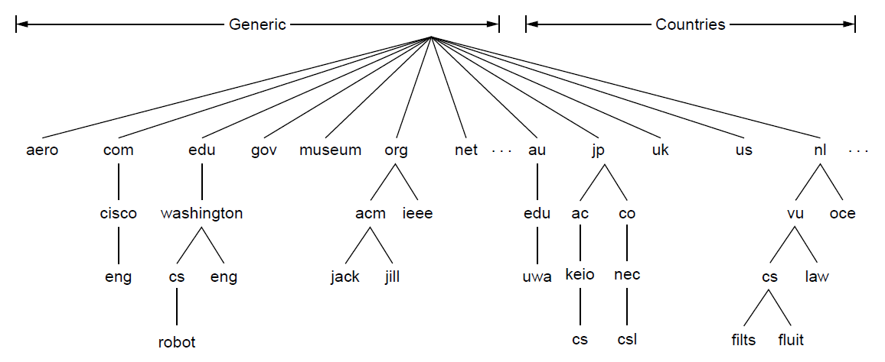
DNS (2)
Корени чвор „.“ (тачка) се обично изоставља
Notes:
CN5E slides #7-4. Spell out name robot.cs.washington.edu

Slide 14
TLD – кровна имена
(енг. Top-Level Domains)
Одржава организација ICANN
(Internet Corp. for Assigned Names and Numbers)
  Започела са радом 1998. године; финансијки и политички интереси...
22+ основна TLD
  Иницијално 6 TLD: .com, .edu , .gov., .mil, .org, .net
  Касније додати: .aero, .museum, .xxx, ...
~250 националних TLD
  Двословни, нпр. “.au”
  Многи „погодни“ су комерцијализовани, нпр .tv (Tuvalu)
  Разна довијања: instagr.am (Armenia), goo.gl (Greenland), ...

Slide 15
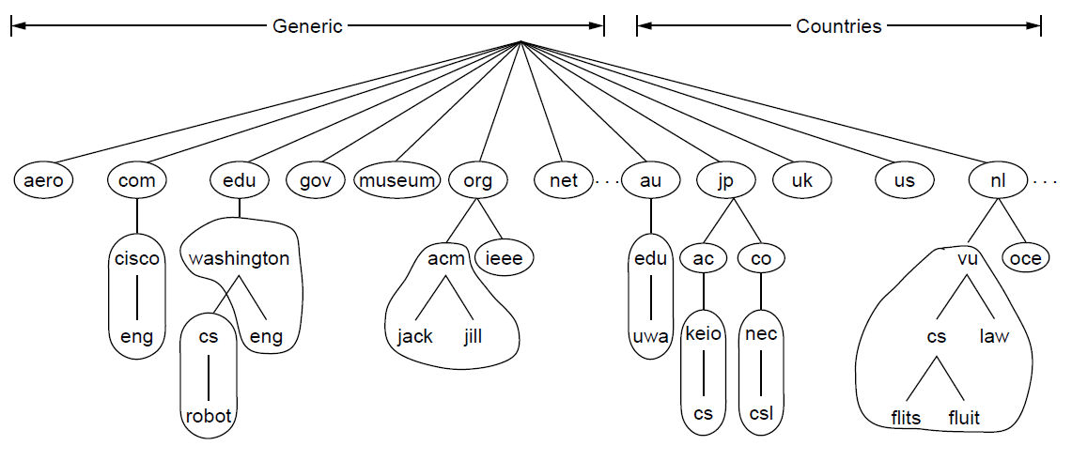
DNS зоне
Зона је непрекидно парче простора имена
  Делегирање је „подела“ на подзоне ради лакше и ефикасније организације
Делегирање
Зона
Notes:
CN5E slides #7-8

Slide 16
DNS зоне (2)
Зоне су основ за даљу дистрибуцију
  EDU регистар је надлежан за сва имена која се завршавају са .edu
  UW надлежан за имена са суфиксом washington.edu
  CS&E надлежан за суфикс cs.washington.edu
Свака зона има надлежни сервер имена
  Он зна контакте за делегирање, односно сервере имена за подзоне
  Нпр. сервер имена за .edu зна за сервер имена зоне washington.edu

Slide 17
DNS слогови (енг. DNS records)
Свака зона садржи подешавања (слогове) који пружају:
  Информације о именованим рачунарима
  Информације везане за слање поште
  Информације о параметрима
Тип слога | Значење
SOA | Разни параметри зоне...
A | IPv4 адресе именованих рачунара
AAAA (“квад A”) | IPv6 адресе именованих рачунара
CNAME | На који рачунар се шаље www, ftp итд.
MX | Имена рачунара који се користе за мејлове
NS | Сервер имена за зону
Notes:
CN5E figures #7-4

Slide 18
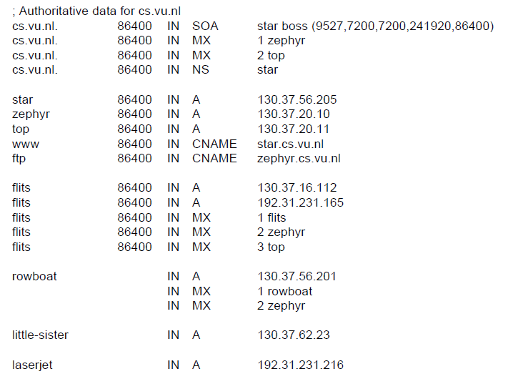
DNS слогови (2)
Сервер имена
IP адресе именованих рачунара у зони
Мејл сервер
Notes:
CN5E figs

Slide 19
Апликативни слој
DNS одређивање адреса
(DNS resolution)

Slide 20
DNS одређивање адреса
Неки рачунар (клијент) контактира DNS како би му овај послао IP адресу неког другог рачунара на Интернету
Општа идеја је да:
  Рачунар контактира свој најближи DNS (локални DNS) Локални DNS, ако не зна тражено име од раније,
  започиње тражење са корених сервера имена (edu, com...)
  Па се онда иде ниже кроз хијерахију...

Slide 21
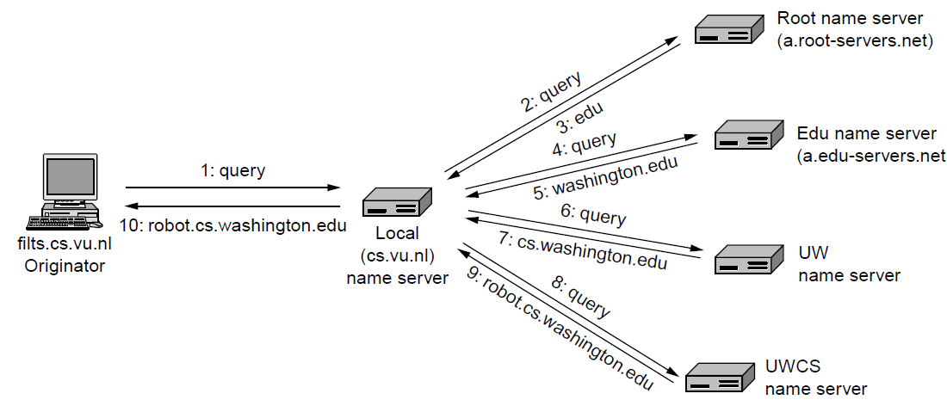
DNS одређивање адреса (2)
flits.cs.vu.nl захтева адресу за robot.cs.washington.edu
Notes:
CN5E slides #10-88

Slide 22
Итеративни и рекурзивни DNS
Рекурзивни DNS
  Рекурзивни DNS завршава цео посао за клијента,
  тј. он налази IP адресу и враћа је клијенту
  У претходном примеру, то значи да локални DNS
  испоручује клијенту тражену адресу
Итеративни DNS
  Ако не зна за име, итеративни само враћа референце
  на друге DNS-ове који знају одговор
  (и ти референтни могу бити итеративни или рекурзивни)
  У претходном примеру је нпр. локални био рекурзивни,
  корени су увек итеративни, и неко је на крају одговорио.

Slide 23
Итеративни и рекурзивни DNS (2)
Рекурзивни
  Смањује оптерећење ономе ко захтева информацију
  Омогућава памћење (кеширање) за претходне упите, што може побољшати перформансе
  на страни онога ко пита
Итеративни
  Не захтева велику меморију, само памћење директних потомака (сервера имена нижег нивоа)
  Једини избор уколико се DNS „бомбардује“ захтевима, као нпр. корени DNS сервери

Slide 24
Кеширање
Кашњење у одређивању имена треба да буде мало
  Како не би предуго чекали за нпр. учитавање сајта
Ако је име кеширано у DNS серверу,
он одговара моментално, без питања других DNS
  Информације о делу имена се такође могу искористити
  Одговори од DNS у себи садрже TTL за кеширање
захтев
осталиDNS
Кеш
одговор
Неки DNS
на путањи упита

Slide 25
Кеширање (2)
Ако flits.cs.vu.nl сада тражи eng.washington.edu
  Локални DNS (ако је рекурзиван) ће знати добар део пута
Знам кога да питам за washington.edu!
1: захтев
2: захтев
Кеш
4: eng.washington.edu
3: eng.washington.edu
Локални сервер имена
(за cs.vu.nl)
UW сервер имена
(за washington.edu)
Notes:
Derived from CN5E slides #10-88

Slide 26
Локални DNS сервер
Обично у власништву фирме или ISP
  Али могу бити и на клијенту или AP (приступној тачки)
  Постоје и јавно доступни нпр. Google јавни DNS
Клијенти морају да знају ко им је локални DNS
  Ово се обично подешава путем DHCP о истом трошку када се рачунару у мрежи шаље сопствена IP адреса

Slide 27
Корени DNS сервери
Корени „.“ DNS чини заправо 13 сервера
  a.root-servers.net до m.root-servers.net
  Њихове IP адресе су фиксиране у подешавањима
  свих других DNS сервера
Заправо има >250 реплицираних корених DNS сервера
  Нпр. за a.root-servers.net може бити двадесетак различитих физичких машина које се мапирају на ово име
  (у зависности од близине онога ко захтева – anycast)
  Врло поуздани и ефикасни

Slide 28
DNS поруке
Захтеви и одговори (све стаје у један сегмент)
  Користе UDP, порт 53
  Користи ARQ за поузданост
  Поруке се идентификују 16-битном ознаком
Клијент
захтев
Сервер
ID=0x1234
Време
ID=0x1234
Одговор

Slide 29
DNS поруке (2)
Боље перформансе и поузданост помоћу реплика
  Вишеструки DNS сервери за исту зону
  Клијент се обраћа једном од њих;
  па неком другом у случају отказа
  Помаже и у балансирању протока
Захтев?
A, B или C
A
B
C

Slide 30
Апликативни слој
HTTP – протокол за преузимање Интернет докумената
(енг. HyperText Transfer Protocol)

Slide 31
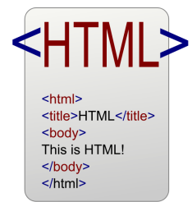
HTTP
Основни протокол за преузимање Интернет докумената
  Интернет странице су такође вид документа
Тачније би било WWW (или само Веб) документи
  WWW – скуп свих повезаних докумената – логички ниво
  Интернет се односи на скуп повезаних машина – физички ниво
захтев
Мрежа
Notes:
Icon from openclipart.org, cisco icons

Slide 32
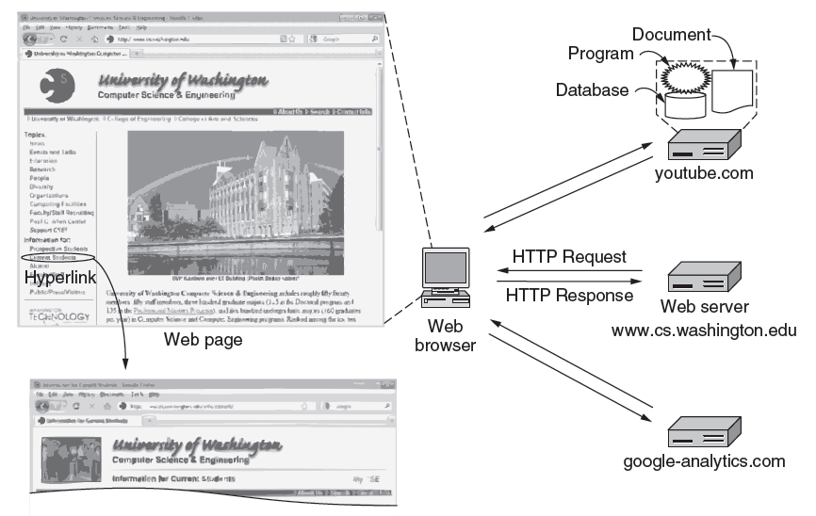
Веб страница
Страница као скуп независних
HTTP трансакција
HTTP захтев
HTTP одговор
Notes:
CN5E slide #7-25

Slide 33
HTTP протокол
Користи TCP, обично порт 80
Користи се и на страни клијента (прегледач)
и на страни сервера (Веб сервер)
прегледач
Веб сервер
захтев
HTTP
HTTP
одговор
TCP
TCP
IP
IP
802.11
802.11

Slide 34
Кораци у преузимању Веб документа
Корисник, нпр. човек, укуца адресу Веб документа:
  http://en.wikipedia.org/wiki/Vegemite
Кораци:
  Одређивање IP адресе
  Успостављање TCP везе са сервером (машином на циљној IP адреси)
  Слање HTTP захтева за конкретним документом на серверу
  (Чекање HTTP одговора)
  Извршавање или преузимање уграђених докумената (слика, видеа, ...)
  Гашење TCP веза (или веза)
протокол
име придружено
IP адреси
релативна путања до документа

Slide 35
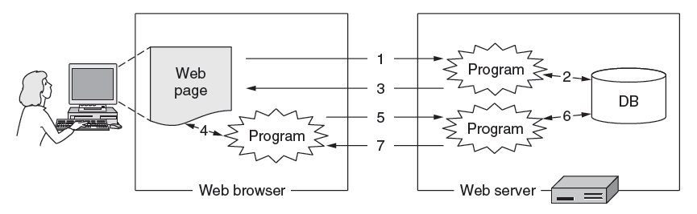
Статички и динамички Веб документи
Статички Веб документи су датотеке са фиксним садржајем, нпр. слика, видео, статичка html страница, ...
Динамички Веб документ је датотека добијена као резултат извршавања програма:
  Нпр. html страна добијена као резултат претраге на Google.
Notes:
CN5E slides #7-34

Slide 36
HTTP протокол (2)
Команде које се користе при формирању захтева
Метода | Опис
GET | Чита и враћа садржај Веб документа
HEAD | Чита заглавље Веб док.
POST | Додаје податаке Веб док.
PUT | Складишти Веб док.
DELETE | Уклања Веб док.
TRACE | Приказује долазни захтев
CONNECT | Веза кроз прокси
OPTIONS | Параметри захтева
Преузми
документ
Пошаљи
податке
Notes:
CN5E figures #7-40

Slide 37
HTTP протокол (3)
Кодови који се враћају кроз одговор
(поред самог одговора наравно)
Код | Значење | Примери
1xx | Информација | 100 = сервер прихвата захтев
2xx | Успех | 200 = захтев успео
3xx | Преусмерење | 301 = документ померен
4xx | Грешка клијента | 403 =забрањен приступ; 404 = нема документа
5xx | Грешка сервера | 500 = интерна логичка грешка
Notes:
CN5E figures #7-41

Slide 38
HTTP протокол (4)
Додатне заглавља захтева или одговора:
Функција | Примери заглавља
Инфо о прегледачу (клијент→ сервер) | User-Agent, Accept, Accept-Charset, Accept-Encoding, Accept-Language
Инфо о кеширању (оба смера) | If-Modified-Since, If-None-Match, Date, Last-Modified, Expires, Cache-Control, ETag
Стање прегледача (клијент→ сервер) | Cookie, Referer, Authorization, Host
Тип садржаја (сервер→ клијент) | Content-Encoding, Content-Length, Content-Type, Content-Language, Content-Range, Set-Cookie
Notes:
CN5E slides #7-46

Slide 39
Апликативни слој
HTTP перформансе

Slide 40
PLT – време учитавања документа
(енг. Page Load Time)
PLT је кључна мера перформанси
  Време протекло од клика до учитавања документа
  Чак и мало повећање PLT има велик утицај на смањење задовољства корисника
PLT зависи од много фактора
  Структура документа
  Верзије HTTP (и TCP!) протокола
  Мрежног протока и RTT

Slide 41
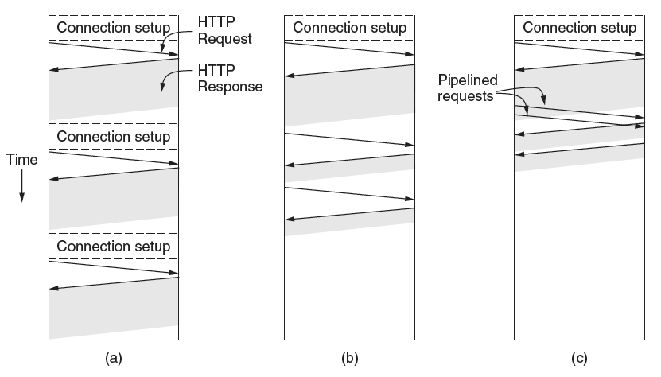
Раније перформансе (2)
HTTP/1.0 користио једну TCP везу да преузме све документе
  Једноставна имплементација
  Веома лош PLT…
Notes:
CN5E slides #7-43

Slide 42
Начини за смањење PLT
Смањивање послатог садржаја
  Мање слике, gzip компресија
Прилагођавање HTTP
да боље користи проток
Избегавање поновних
истих HTTP захтева
  Кеширање и Веб проксији
Померање садржаја
да буде ближи кориснику
  CDN

Slide 43
Паралелне TCP везе
Једноставан начин за побољшање PLT
  Прегледач нпр. истовремено ради са 8 HTTP контекста
    Сваки контекст прави одвојену TCP везу
  Сервер не захтева промену, само клијент односно прегледач
  Сада 8 HTTP веза може боље да искористи доступни проток
  Све раде истовремено, па се не гомилају кашњења
  која настају због успостава TCP веза

Slide 44
Трајне (вишеструко употребљиве) везе
Уместо паралелних TCP веза, може се користити и трајна (вишеструко употребљива) веза
  Направи се једна TCP веза за све ресурсе ка једном серверу
  Она се после дели међу независним HTTP захтевима ка том серверу

Slide 45
Трајне везе (3)
Сценарио 3:
Једна успостава везе,
па проточно слање захтева,
без чекања одговора
Сценарио 2:
Једна успостава везе,
па више HTTP захтева
Почетни сценарио:
један захтев по TCP вези
Notes:
CN5E slides #7-43

Slide 46
Апликативни слој
HTTP кеширање и HTTP проксији

Slide 47
Тема
HTTP кеширање и HTTP проксији
  Омогућавање вишеструке употребе истог садржаја
Кеш
Сервер
Прокси
Клијенти
Notes:
Icon from openclipart.org, ciscon icons

Slide 48
HTTP кеширање
Корисници често посећују исту страницу више пута
  Ово омогућава чување локалне копије
  Кеширање подразумева чување и употребу локалне копије
Питање:
  Када је исправно користити локалну копију?
Локалне копије
Кеш
Мрежа
Сервер

Slide 49
HTTP кеширања (2)
Копија се сматра за исправну ако није истекла
  Сервер доставља време истицања садржаја у виду додатног поља
  (обично се зове „expires“)
Ако је копија исправна, користи се у тој форми,
па није потребно преузимање са сервера
Кеш
Мрежа
Сервер

Slide 50
HTTP кеширање (3)
Ако копија није локално исправна, мора се извршити провера исправности копије на серверу
  Клијент шаље серверу условни GET захтев
  (у којем су и информације о локалној копији)
    На основу њих сервер сазнаје да ли је локална копија застарела
    и у складу са тим шаље/или не шаље нови садржај
  Могућа је и провера заснована на садржају употребом „Etag“ заглавља – неки вид хеш кода
Кеш
Мрежа
Сервер

Slide 51
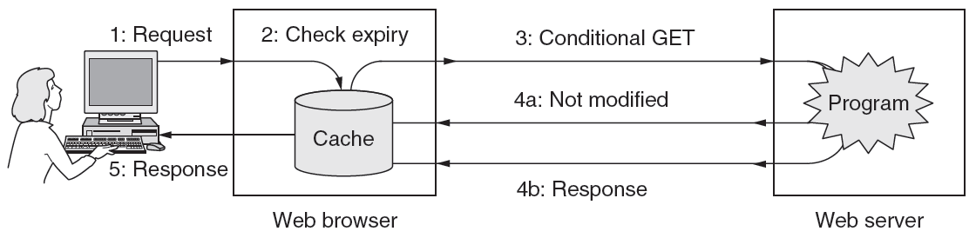
HTTP кеширање (4)
Notes:
CN5E slides #7-47

Slide 52
HTTP проксији
Посредник између групе клијената и веб сервера
  Различити клијенти такође могу да користе исти садржај тако да има смисла кеширати садржај
  и за групу клијената, а не само појединца
  Додатно, у прокси се могу уградити и сигурносни механизми, забрана садржаја (цензура) и слично...
    Корисно за компаније, организације, ISP, …

Slide 53
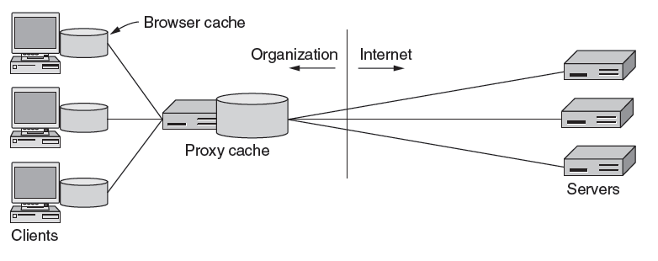
HTTP проксији (2)
Клјиент контактира прокси; прокси потом потенцијално контактира сервер
Кеш
Садржај је
близу клијента
Садржај далеко
од клијента
Notes:
CN5E figures #7-69

Slide 54
Апликативни слој
CDN – мреже за испоруку садржаја
(енг. Content Delivery Networks)

Slide 55
Тема
CDN
  Ефикасна испорука често коришћеног садржаја;
  смањује чекање; смањење потрошње укупног протока
  Идеја: поставити популаран садржај ближе клијентима
Копија
Садржај
Клијенти
Notes:
Icon from openclipart.org, cisco icons

Slide 56
Сценарио без CDN-а
Слање садржаја од извора ка 4 клијента
Укупно 4 x 3 = 12 “хопова”
Корисник
. . .
Извор
Корисник
Notes:
Go over paths
Icons from Cisco icon library, http://www.cisco.com/web/about/ac50/ac47/2.html. “Cisco icons are globally recognized and generally accepted as standard for network icon topologies. You may use them freely, but you may not alter them.”

Slide 57
Сценарио са CDN-ом
Слање захтева мањи број 4 + 2 = 6 “хопова”
Клијент
. . .
Копија
Извор
Клијент
Notes:
Circle replica
Icons from Cisco icon library, http://www.cisco.com/web/about/ac50/ac47/2.html. “Cisco icons are globally recognized and generally accepted as standard for network icon topologies. You may use them freely, but you may not alter them.”

Slide 58
Постављање садржаја близу клијената?
Први ниво је употреба локално кеширања (прегледач) и кеширања на проксијима
  Помаже, али је ограничено на садржаје које учестало користи појединац или група појединаца
Шта ако је садржај популаран на вишем нивоу, нпр. слике са социјалних мрежа, видео спотови итд.
  Онда копије желимо да поставимо географски циљано
  Ово се може свести на употребу DNS

Slide 59
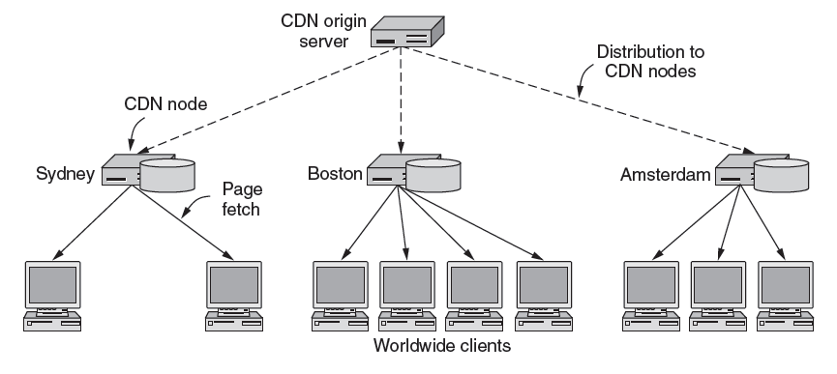
CDN
Notes:
CN5E slides #7-81

Slide 60
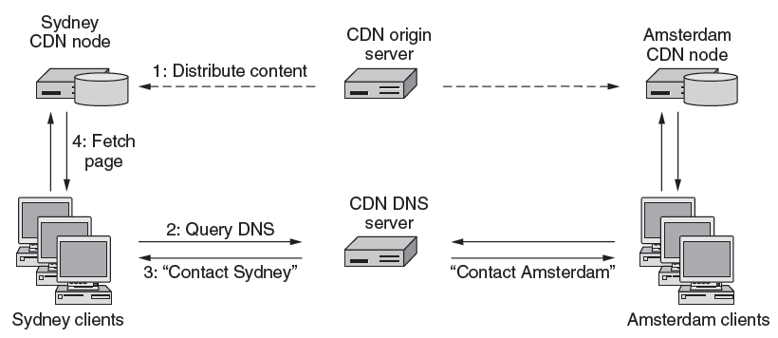
CDN (2)
DNS одређивање адресе може да додели различите одговоре различитим клијентима
  Сваком клијенту се да IP адреса најближе копије
Notes:
CN5E slides #7-82

Slide 61
Апликативни слој
P2P модел испоруке садржаја, BitTorrent протокол
(енг. Peer-to-Peer - P2P)

Slide 62
Тема
P2P модел испоруке садржаја – алтернатива за CDN
  Нема централних, битнијих чворова
    Свако је и клијент и сервер (испоручује и добавља садржај)
  Сви чворови су равноправни
  BitTorrent је пример реализације оваквог типа система
Peer
Peer
Peer
Peer
Peer
Notes:
Icon from openclipart.org

Slide 63
P2P
Циљ је испорука садржаја без централизованих механизама
  Ефикасно се понаша и са повећањем броја чворова
  Може се постићи и висока поузданост
Кључна идеја је да чворови помажу једни другима
  Иницијално систем Napster 1999. године за дељење музичких садржаја
  (угашен због тога што је имао централизовани списак садржаја)
  Од 2001. BitTorrent – нема дељени регистар садржаја,
  па се не може оптужити појединац

Slide 64
P2P изазови
Нема сервера на који се може ослонити
  Комуникација између чворова мора да буде самоодржива и дистрибуирана
  Постоје изазови при повећању броја чворова …
Peer
Peer
Peer
Peer
Peer

Slide 65
P2P изазови (2)
Подстицај за учешће чвора
  Зашто би чворови помагали једни другима?
Децентрализација
  Како се проналази садржај без централног регистра
  (индекса)?

Slide 66
Подстицај за учешће чвора
Чвор испоручује и добавља садржај:
  Преузима ( ) да би помогао себи,
  Шаље ( ) да би помогао другима
  „Ја ћу послати теби ако ти пошаљеш мени...“

Slide 67
Омогућавање децентрализације
Чвор мора да научи где се налази садржај
  DHT дистрибуиране хеш табеле
  (енг. Distributed Hash Tables)
DHT користе алгоритме за рад
са дистрибуираним индексом
  Индекс је дистрибуиран преко свих чворова
  Индекс за тражени садржај
  даје списак свих чворова који га садрже
  Сваки чвор има приступ индексу

Slide 68
BitTorrent
Стандардни P2P систем који се данас користи
  Веома брз раст, могућност преноса великих датотека
  Чини велики део Интернет саобраћаја данас
  Користи се за легални и илегални садржај
Достављање података посредством „торената“:
  .torrent датотека садржи мета податке, попут списка датотека, величине...
  Садржај се шаље у деловима због паралелизма
  Не узимају се сви делови редом, зашто?
  Списак чворова не мора бити у DHT
    Може бити и наведен на тзв. Tracker серверима – рачунари чија је намена да памте спискове чворова који поседују одређену датотеку (данас се све мање користе због појаве DHT)

Slide 69
BitTorrent протокол
Кораци у раду протокола:
  Започиње са са torrent датотеком
    У њој су или локација Tracker сервера
    Или информације потребне да би се контактирао DHT
  Размена података са различитим чворовима
    Имам делове садржаја који треба другима,
    други имају делове садржаја који треба мени → трговина
  Што више делова шаљем, више и добијам?
    Одлазни саобраћај према неком чвору ће пратити
    долазни саобраћај са њега

Slide 70
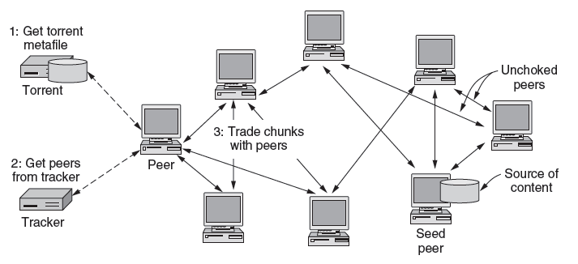
BitTorrent протокол (2)
Чворови који имају садржај или желе да га преузму се повежу и започињу размене...

Slide 71
BitTorrent протокол (3)
Делови који се шаљу су обично насумично изабрани
  Ако би се слали редом, могућност трговине
  би се значајно смањила

Slide 72
BitTorrent протокол (4)
Обуставља се саобраћај према чворовима
који не сарађују
XXX
STOP
STOP
STOP

